Slide 1
SRDCE A KREVNÍ OBĚH

Slide 2
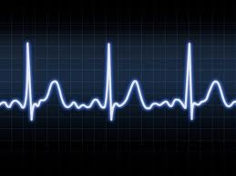
SRDCE

Slide 3
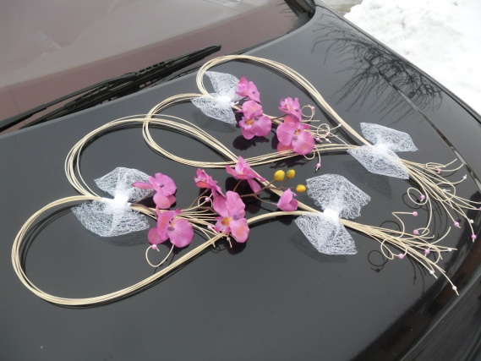
PROČ?
darujeme srdce z lásky
puká srdce žalem
problém leží na srdci
spadl kámen ze srdce
statečné srdce x má srdce v kalhotách
symbol lásky
symbol náklonnosti, přátelství
symbol odvahy
„srdeční záležitost“ – událost, předmět týkající se mimořádně blízké osoby

Slide 4
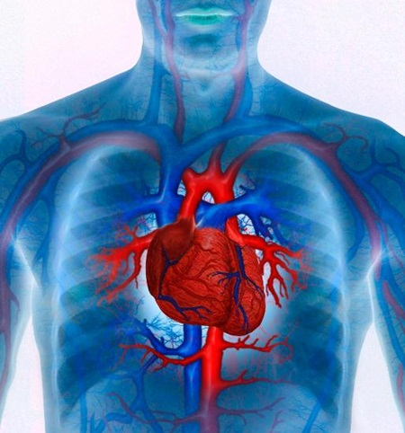
ULOŽENÍ SRDCE
v hrudním koši, za kostí hrudní
hrot směřuje doleva dolů
ve vazivovém obalu – v osrdečníku

Slide 5
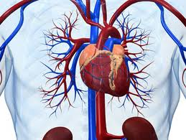
SRDCE V ČÍSLECH
12 cm dlouhé, 8 – 9 cm široké, velikost pěsti
váha v průměru 300 g (230 – 340 g)
60 – 80 stahů za minutu
100 000 úderů za den
jedním stahem se vypudí do oběhu asi 70 – 80 ml krve
4 – 6 (8) litrů za minutu
5 000 – 8 000 litrů za den (za rok přes 3 000 000 litrů!)

Slide 6
STAVBA SRDCE
- dutý svalový orgán tvaru kužele, vytvořený ze srdeční svaloviny (co o ní víme ?)
- levá část má mohutnější svalovinu – hlavně komora (proč?)

Slide 7
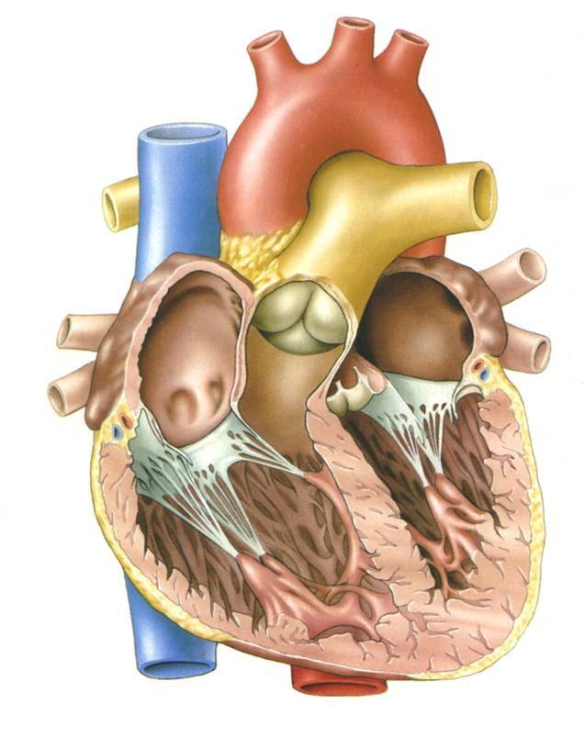
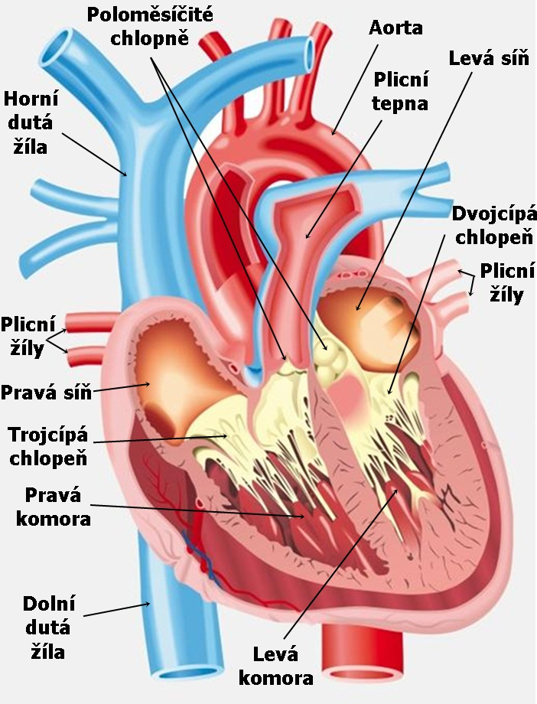

Slide 8
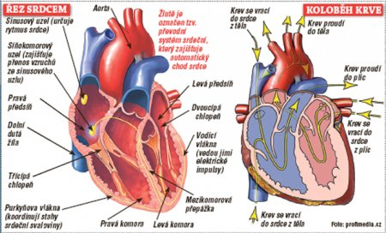

Slide 9
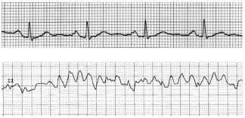
ČINNOST SRDCE
srdce svými pravidelnými stahy zajišťuje stálý a plynulý oběh krve v celém těle a tím přísun kyslíku a živin všem buňkám v těle
plní funkci pumpy – v pravidelných intervalech se stahuje a tím vypuzuje krev do krevního oběhu (systola) a uvolňuje (diastola), přičemž dochází k plnění srdečních síní a komor krví

Slide 10
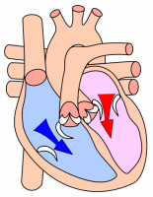
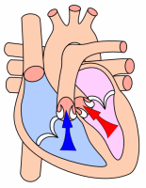
diastola
systola

Slide 11
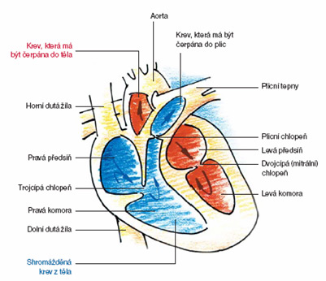

Slide 12
SMĚR TOKU KRVE V SRDCI

Slide 13
KREVNÍ OBĚH
malý - plicní
velký - tělní

Slide 14
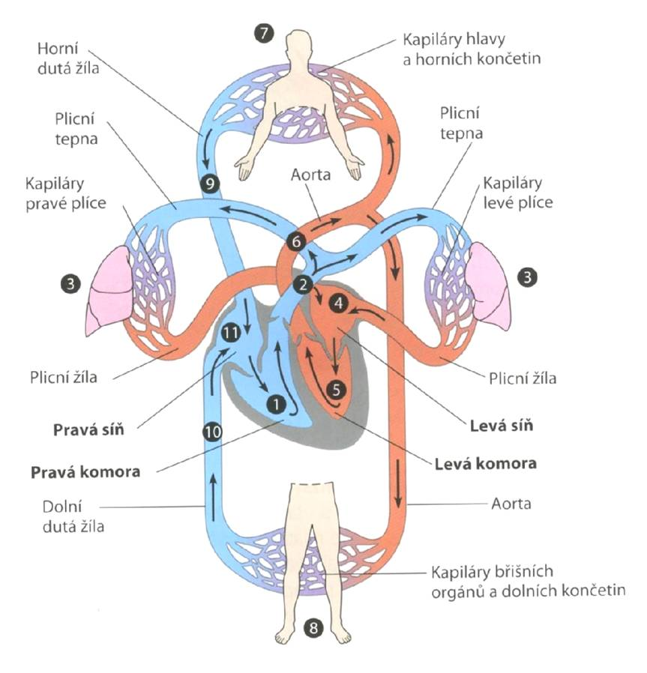

Slide 15
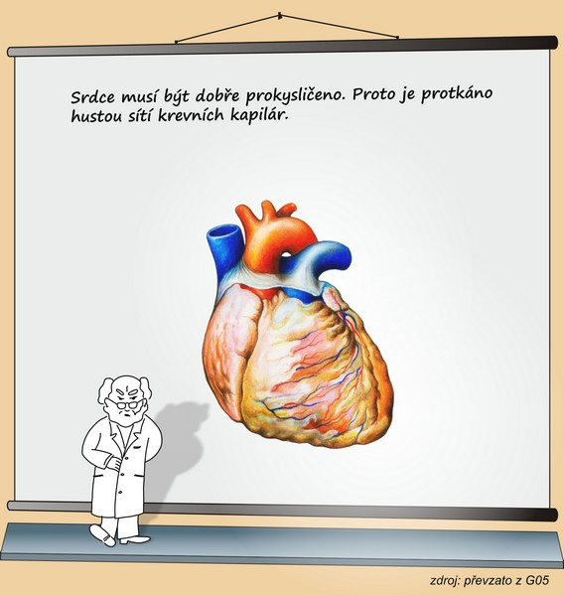
VÝŽIVA SRDCE

Slide 16
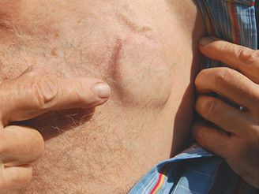
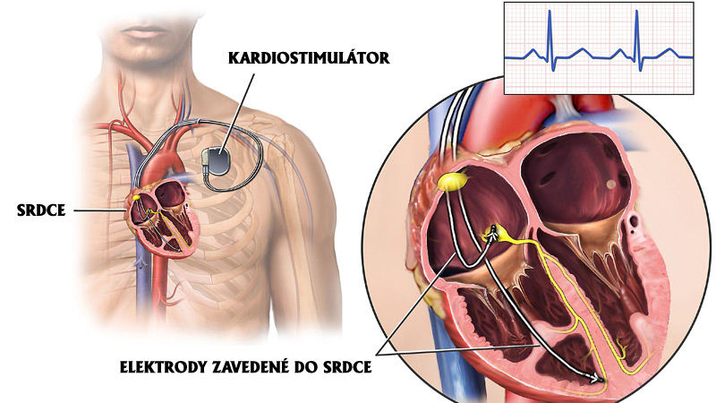
ONEMOCNĚNÍ SRDCE
infarkt
angina pectoris
srdeční arytmie
nedomykavost chlopní
vrozené srdeční vady
Co srdci škodí?
Co srdci prospívá?

Slide 17
OPAKOVÁNÍ
1 aorta
2 horní dutá žíla
3 poloměsíčité chlopně
4 pravá síň
5 trojcípé chlopně
6 pravá komora
7 dolní dutá žíla
8 plicní tepna
9 plicní žíly
10 levá síň
11 dvojcípé chlopně
12 poloměsíčité chlopně
13 levá síň
14 přepážka

Slide 18
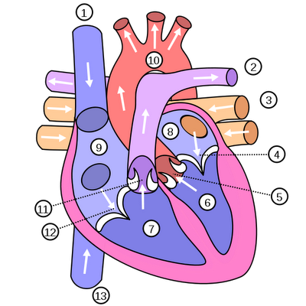
Popiš tok krve:

Slide 19
Použité zdroje:
http://www.kst.cz/web/?page_id=2101
http://lidsketelo.webnode.cz/obehova-soustava/
http://82.114.195.35:90/Vyuka/Ka%C4%8D%C3%ADrkov%C3%A1%20Jarmila/Materi%C3%A1ly%20k%20v%C3%BDuce/3.ro%C4%8Dn%C3%ADk/05%20c%C3%A9vn%C3%AD%20soustava/
http://rostislav2.blogspot.cz/p/srdce.html
http://cs.wikipedia.org/wiki/Srdce
http://www.tymprozdravi.cz/Public/Edukacni-materialy/Anatomie-srdce.aspx?idpage=5318
http://www.galenus.cz/clanky/zdravi/srdce-infarkt-priciny

